Slide 1
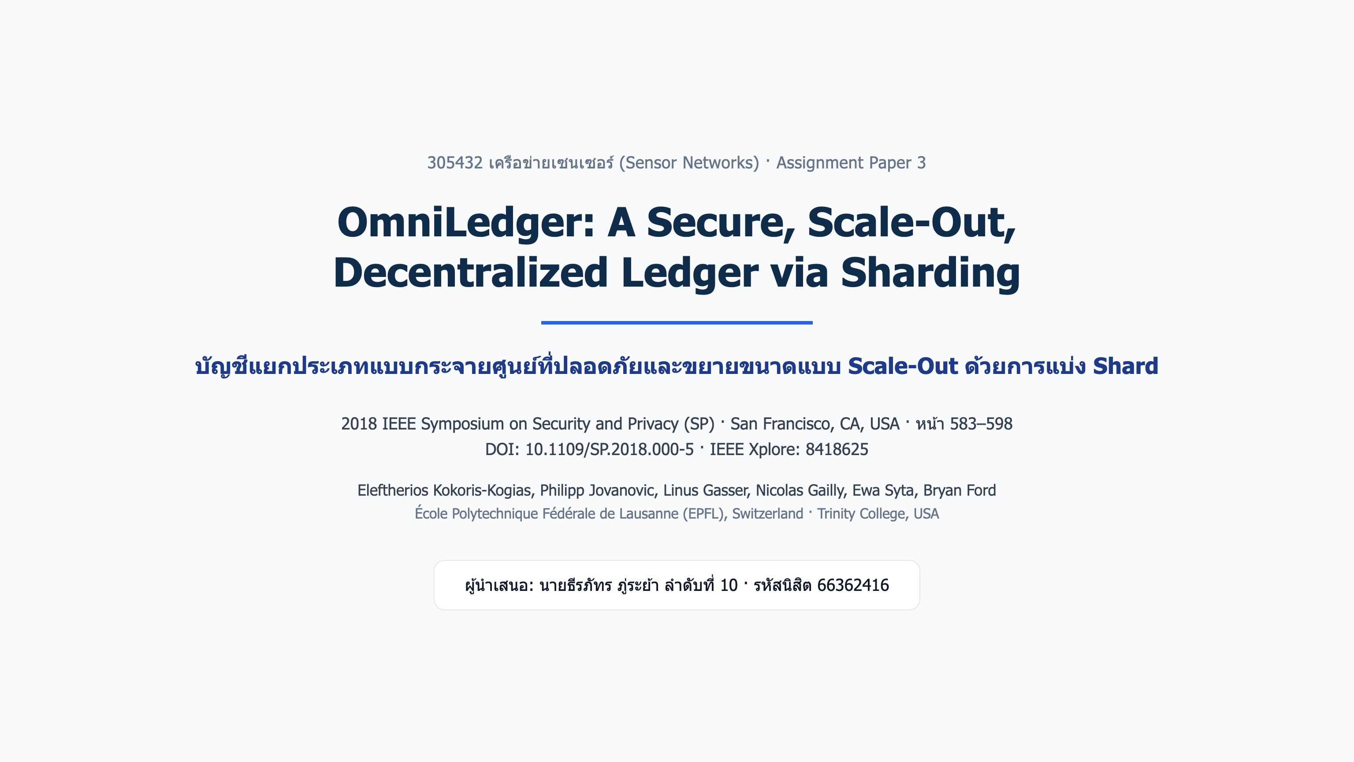
Notes:
เวลา 0:00 ถึง 0:20 (20 วินาที): หน้าปกบทความวิจัย (Cover Slide)
คำสำคัญ: แนะนำตัว · OmniLedger, IEEE SP 2018, EPFL · คำถามหลัก: ขยายตามจำนวนเครื่องโดยยังปลอดภัย
สวัสดีครับอาจารย์และเพื่อนทุกคน ผมธีรภัทร ภู่ระย้า รหัสนิสิต 66362416 ขอสรุปบทความ OmniLedger: A Secure, Scale-Out, Decentralized Ledger via Sharding จาก IEEE Symposium on Security and Privacy ปี 2018 ของทีมวิจัย EPFL ครับ
คำถามหลักคือ ระบบบัญชีแบบกระจายศูนย์จะขยายตามจำนวนเครื่องได้อย่างไร โดยยังปลอดภัยครับ

Slide 2
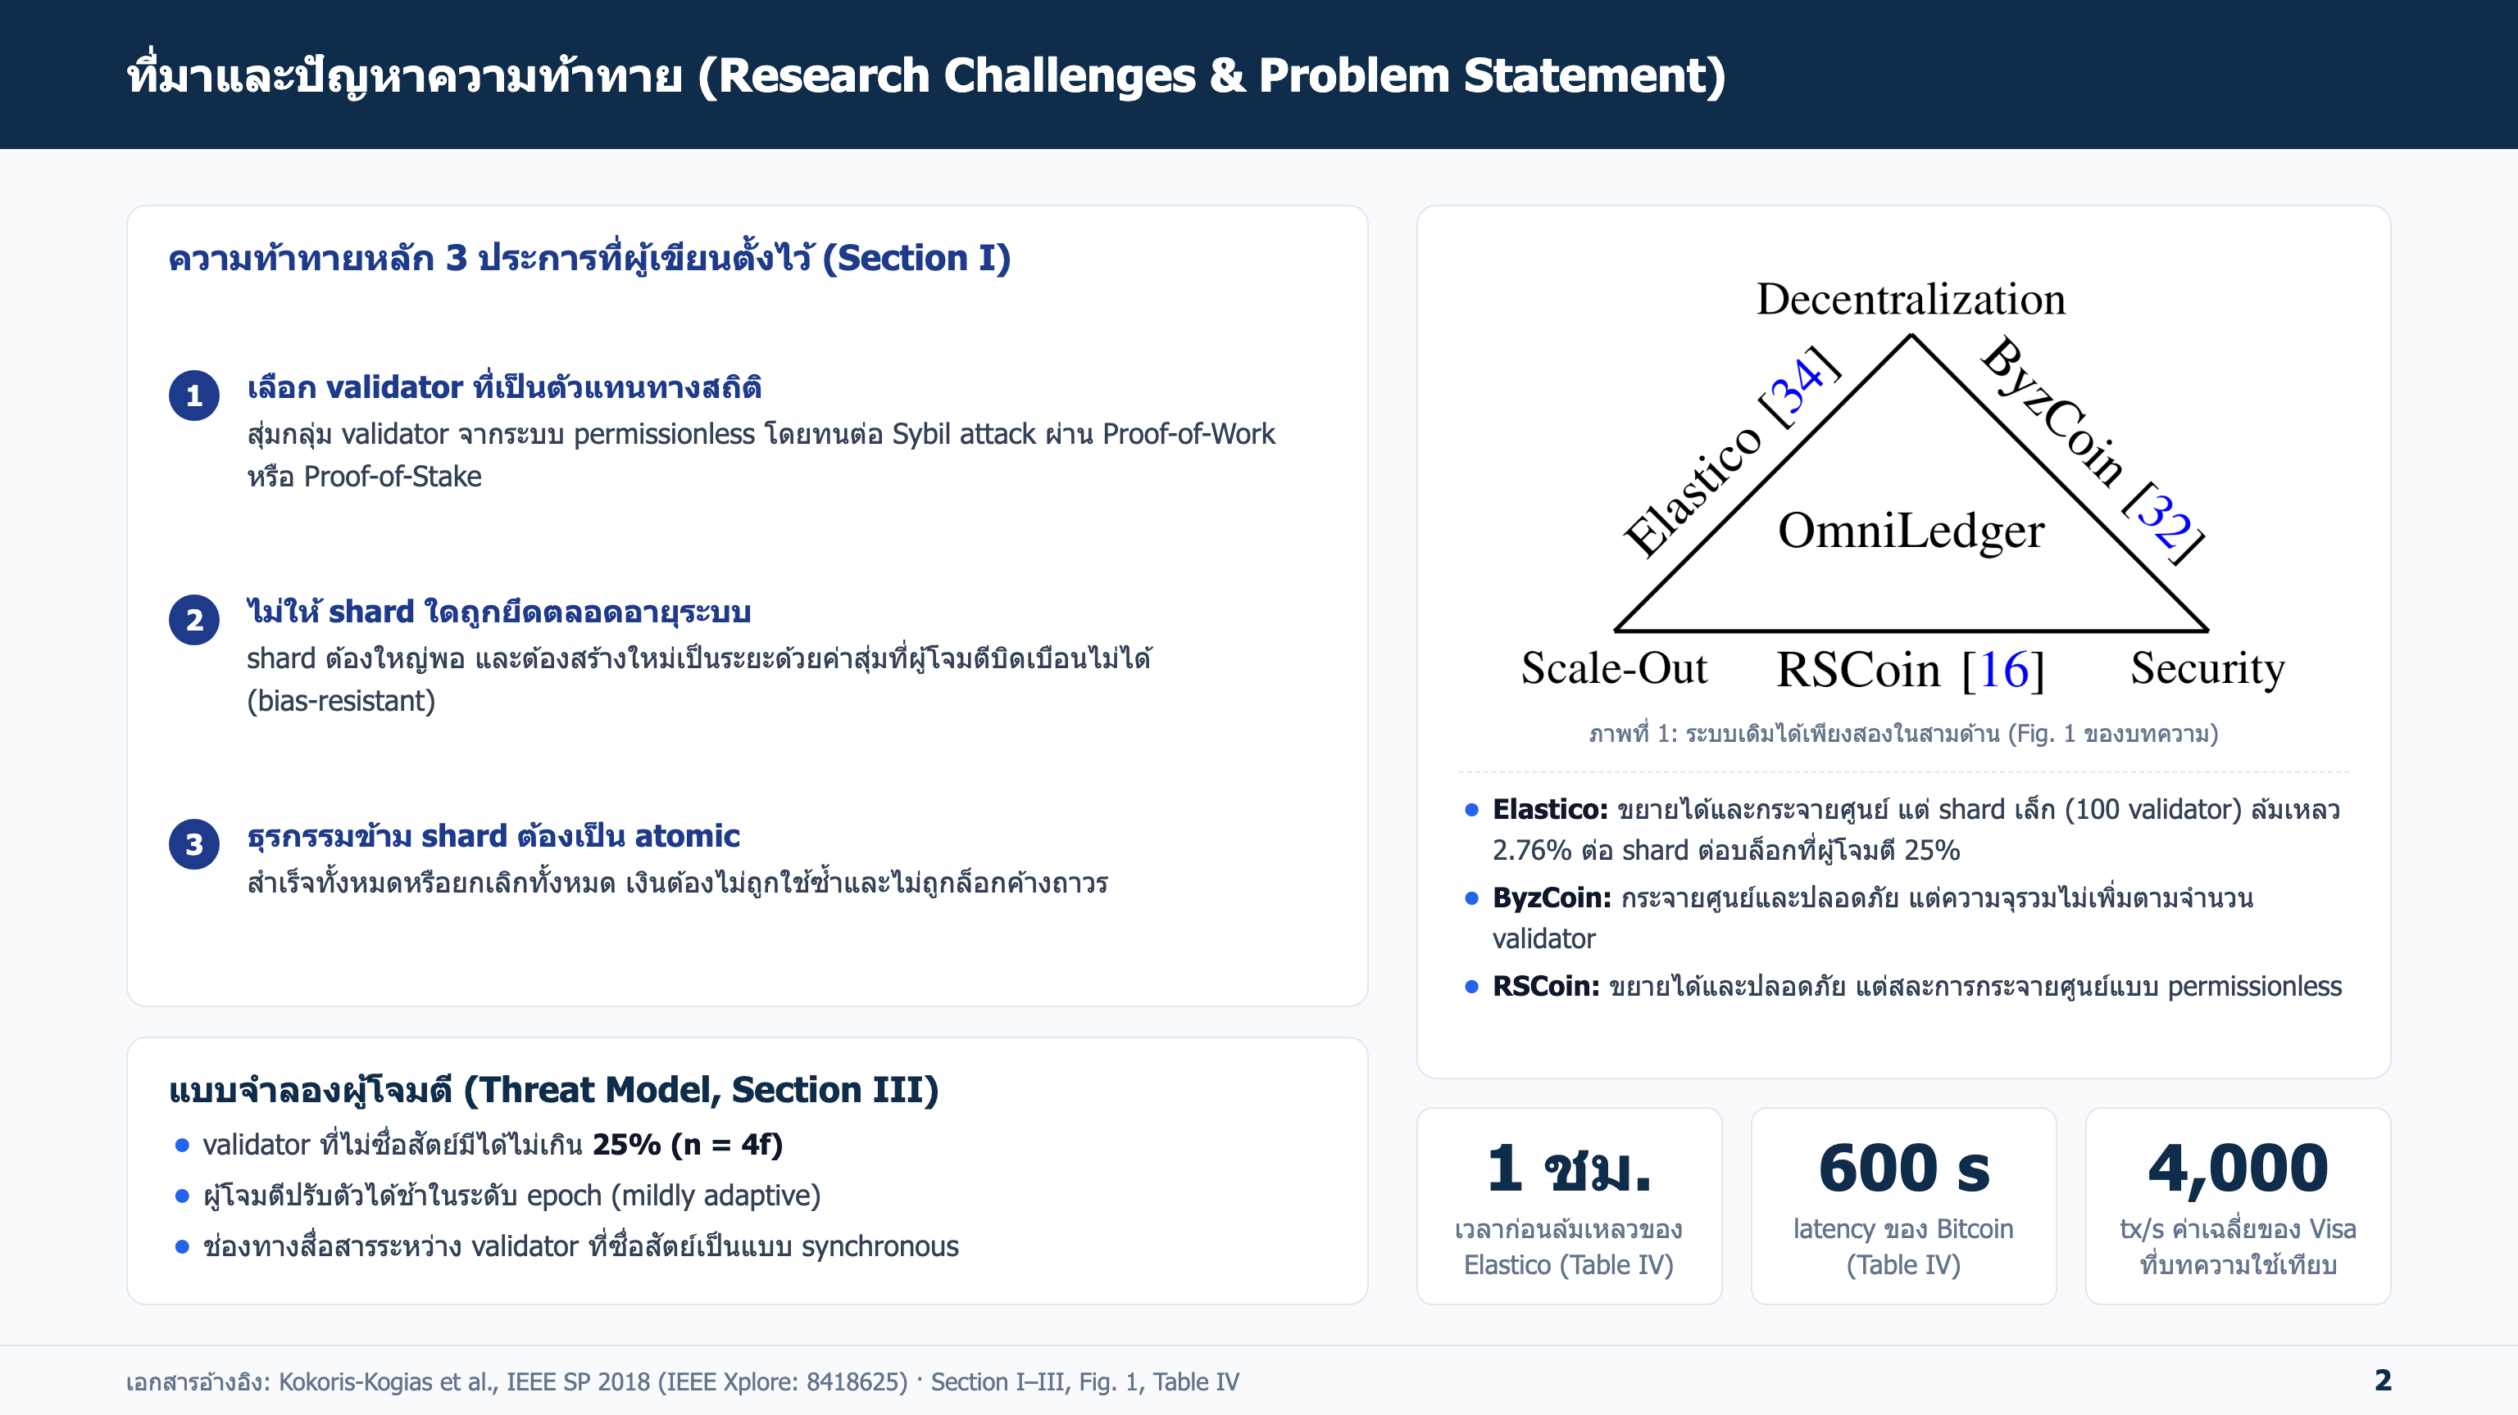
Notes:
เวลา 0:20 ถึง 1:02 (42 วินาที): ที่มาและปัญหาความท้าทาย (Research Challenges & Problem Statement)
คำสำคัญ: สามเหลี่ยม: กระจายศูนย์ ปลอดภัย scale-out · ByzCoin ไม่ขยาย, Elastico ล้มเหลวใน 1 ชั่วโมง, RSCoin พึ่งหน่วยงานกลาง · ความท้าทาย 3 ข้อ + ผู้โจมตีไม่เกิน 25%
ปัญหาเริ่มจากข้อแลกเปลี่ยนสามด้านในภาพครับ คือ ความเป็นกระจายศูนย์ ความปลอดภัย และการขยายแบบ scale-out ระบบเดิมได้เพียงสองในสาม ByzCoin ปลอดภัย แต่ทุกเครื่องต้องตรวจทุกธุรกรรมจึงไม่ขยาย Elastico ขยายได้แต่ใช้ shard เล็ก ผู้เขียนประเมินว่าล้มเหลวได้ในเวลาเฉลี่ยเพียง หนึ่งชั่วโมง ส่วน RSCoin ต้องพึ่งหน่วยงานกลาง
ความท้าทายจึงมีสามข้อ หนึ่ง เลือก validator ให้เป็นตัวแทนทางสถิติโดยกัน Sybil attack สอง ไม่ให้ shard ใดถูกยึดตลอดอายุระบบ สาม ธุรกรรมข้าม shard ต้องสำเร็จหรือยกเลิกทั้งหมด โดยสมมติว่าผู้โจมตีมีไม่เกิน ยี่สิบห้าเปอร์เซ็นต์ ครับ

Slide 3
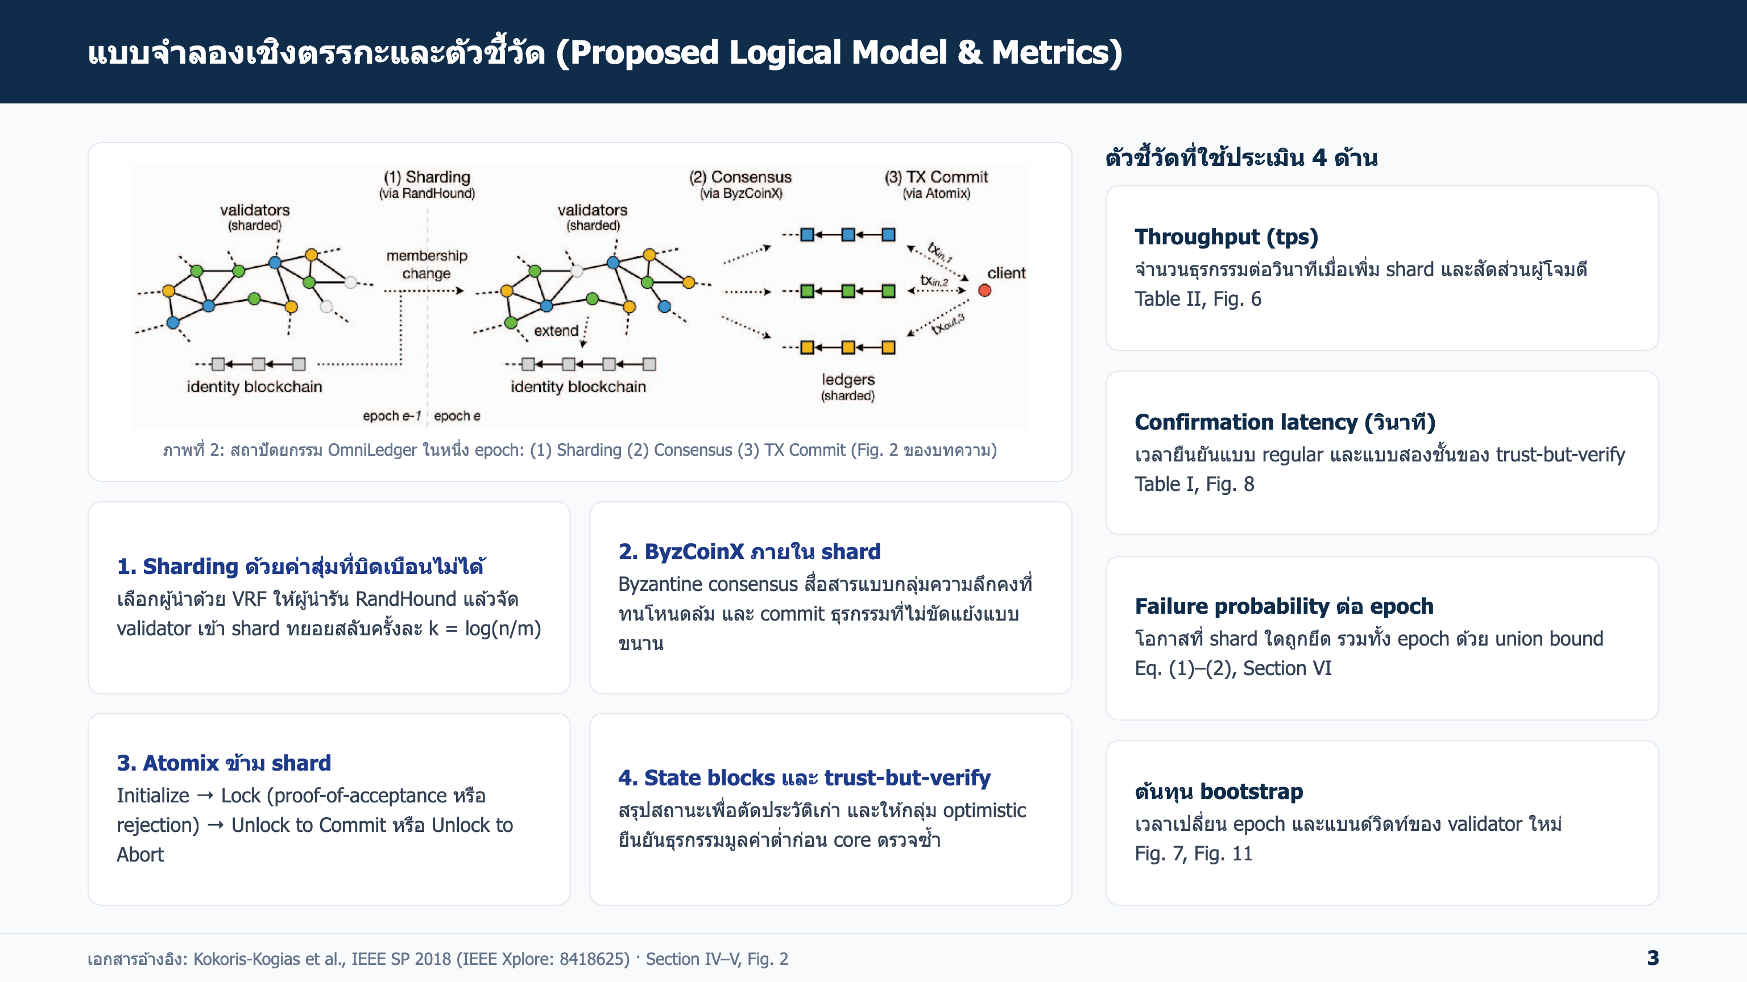
Notes:
เวลา 1:02 ถึง 1:51 (49 วินาที): แบบจำลองเชิงตรรกะและตัวชี้วัด (Proposed Logical Model & Metrics)
คำสำคัญ: epoch + สี่ส่วน · VRF + RandHound สุ่ม shard, ByzCoinX, Atomix lock/unlock, state blocks + trust-but-verify · ตัวชี้วัด 4 ด้าน
ระบบทำงานเป็นรอบเรียกว่า epoch และมีสี่ส่วนครับ ส่วนแรกคือการแบ่ง shard ทุก epoch ระบบเลือกผู้นำด้วย VRF แล้วให้ผู้นำรัน RandHound สร้างค่าสุ่มที่ผู้โจมตีบิดเบือนไม่ได้ เพื่อจัด validator เข้า shard และทยอยสลับทีละน้อย
ส่วนที่สองคือ ByzCoinX ฉันทามติแบบ Byzantine ภายใน shard ที่สื่อสารเป็นกลุ่มและ commit ธุรกรรมที่ไม่ขัดแย้งกันแบบขนาน ส่วนที่สามคือ Atomix สำหรับธุรกรรมข้าม shard ใช้หลักล็อกแล้วปลดล็อก ทุก shard ยอมรับก็ commit มี shard ปฏิเสธก็คืนเงินที่ล็อกไว้
ส่วนที่สี่คือ state blocks สำหรับตัดประวัติเก่า และ trust-but-verify สำหรับยืนยันธุรกรรมมูลค่าต่ำได้เร็ว ตัวชี้วัดมีสี่ด้าน คือ throughput, latency, โอกาสล้มเหลว และต้นทุน bootstrap ครับ

Slide 4
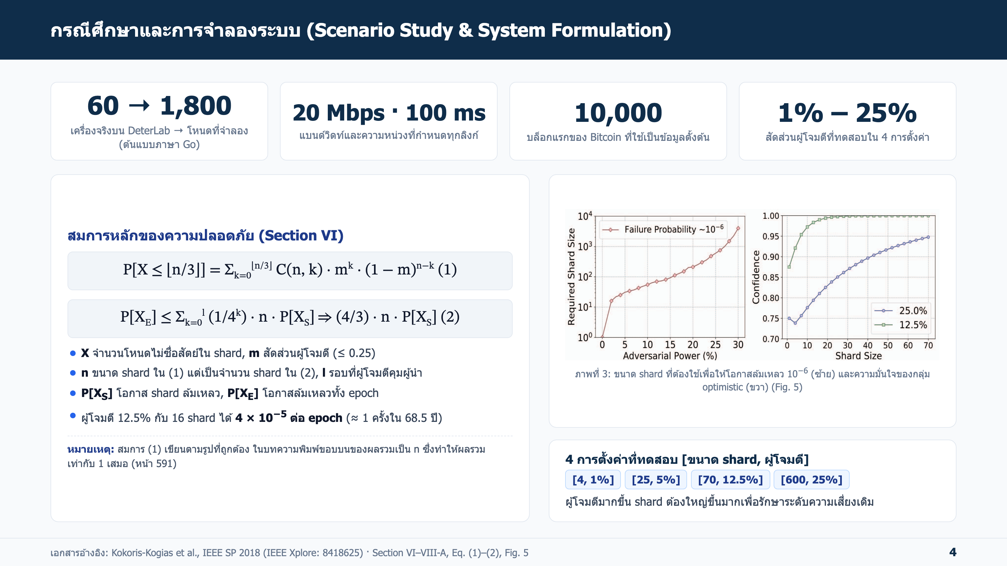
Notes:
เวลา 1:51 ถึง 2:40 (49 วินาที): กรณีศึกษาและการจำลองระบบ (Scenario Study & System Formulation)
คำสำคัญ: Go บน DeterLab 60 เครื่อง จำลอง 1,800 โหนด · 20 Mbps, 100 ms, 10,000 บล็อก Bitcoin · Eq. (1) ทวินาม, Eq. (2) ความเสี่ยงต่อ epoch · ผู้โจมตีมากขึ้น shard ต้องใหญ่ขึ้น
ด้านการทดลอง ผู้เขียนเขียนต้นแบบด้วยภาษา Go แล้วรันบน DeterLab ด้วยเครื่องจริงหกสิบเครื่อง จำลองได้สูงสุด หนึ่งพันแปดร้อยโหนด จำกัดทุกลิงก์ที่ยี่สิบ Mbps หน่วงหนึ่งร้อยมิลลิวินาที และใช้ข้อมูลหนึ่งหมื่นบล็อกแรกของ Bitcoin
หัวใจทางคณิตศาสตร์อยู่ในสมการที่หนึ่งครับ shard ขนาด n จะปลอดภัยเมื่อมีโหนดไม่ซื่อสัตย์ไม่เกินหนึ่งในสาม ผู้เขียนคำนวณด้วย การแจกแจงทวินาม โดย m คือสัดส่วนผู้โจมตี แล้วใช้สมการที่สองรวมความเสี่ยงของทุก shard เป็นความเสี่ยงต่อ epoch
ผลคือ ยิ่งผู้โจมตีมาก shard ต้องใหญ่ขึ้นมาก การทดลองจึงตั้งไว้สี่แบบ ตั้งแต่ shard สี่โหนดกับผู้โจมตีหนึ่งเปอร์เซ็นต์ ไปจนถึง shard หกร้อยโหนดกับผู้โจมตียี่สิบห้าเปอร์เซ็นต์ ครับ

Slide 5
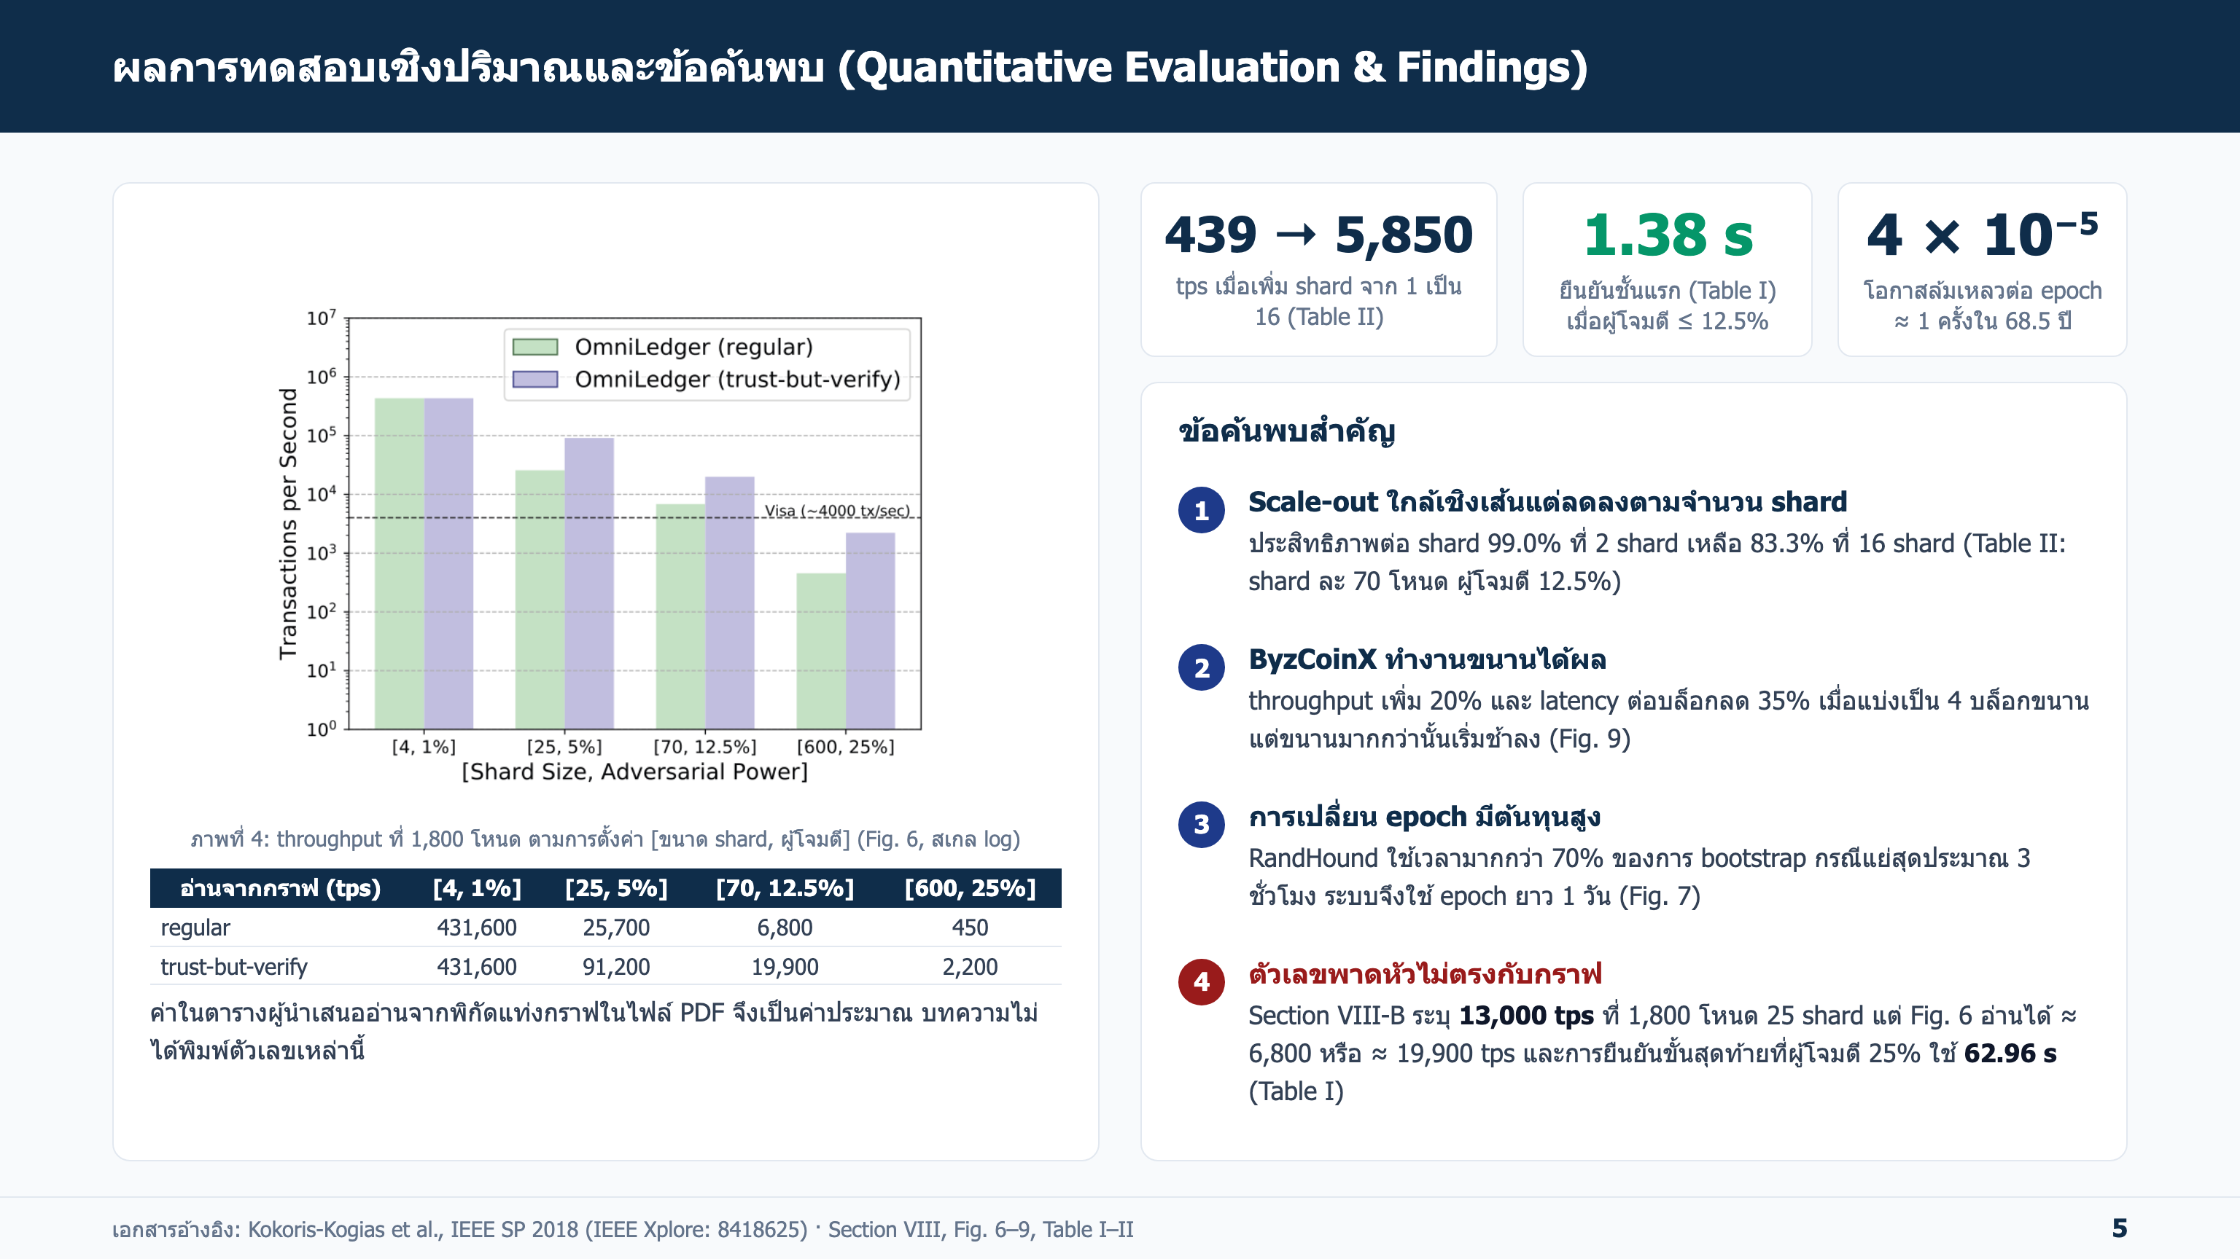
Notes:
เวลา 2:40 ถึง 3:34 (54 วินาที): ผลการทดสอบเชิงปริมาณและข้อค้นพบ (Quantitative Evaluation & Findings)
คำสำคัญ: 439 → 5,850 tps (13 เท่า, 83%) · 1.38 วินาที, 4 × 10⁻⁵ ต่อ epoch · ByzCoinX +20% / −35% · ระวัง: RandHound > 70%, 13,000 tps ไม่ตรงกราฟ
ผลข้อแรกคือการขยายตัวครับ เพิ่ม shard จากหนึ่งเป็นสิบหก throughput เพิ่มจาก สี่ร้อยสามสิบเก้าเป็นห้าพันแปดร้อยห้าสิบ tps หรือสิบสามเท่า คิดเป็นแปดสิบสามเปอร์เซ็นต์ของค่าเชิงเส้นอุดมคติ
ข้อสอง การยืนยันชั้นแรกใช้เวลา หนึ่งจุดสามแปดวินาที และโอกาสล้มเหลวต่อ epoch อยู่ที่ สี่คูณสิบยกกำลังลบห้า หรือประมาณหนึ่งครั้งในหกสิบแปดปี ข้อสาม ByzCoinX เพิ่ม throughput ยี่สิบเปอร์เซ็นต์ และลด latency สามสิบห้าเปอร์เซ็นต์
แต่ต้องระวังสองจุดครับ การเปลี่ยน epoch ใช้เวลากับ RandHound เกินเจ็ดสิบเปอร์เซ็นต์ กรณีแย่สุดราวสามชั่วโมง และตัวเลขพาดหัว หนึ่งหมื่นสามพัน tps ในข้อความไม่ตรงกับกราฟนี้ ซึ่งอ่านได้ประมาณหกพันแปดร้อยในโหมดปกติ และเกือบสองหมื่นในโหมด trust-but-verify ครับ

Slide 6
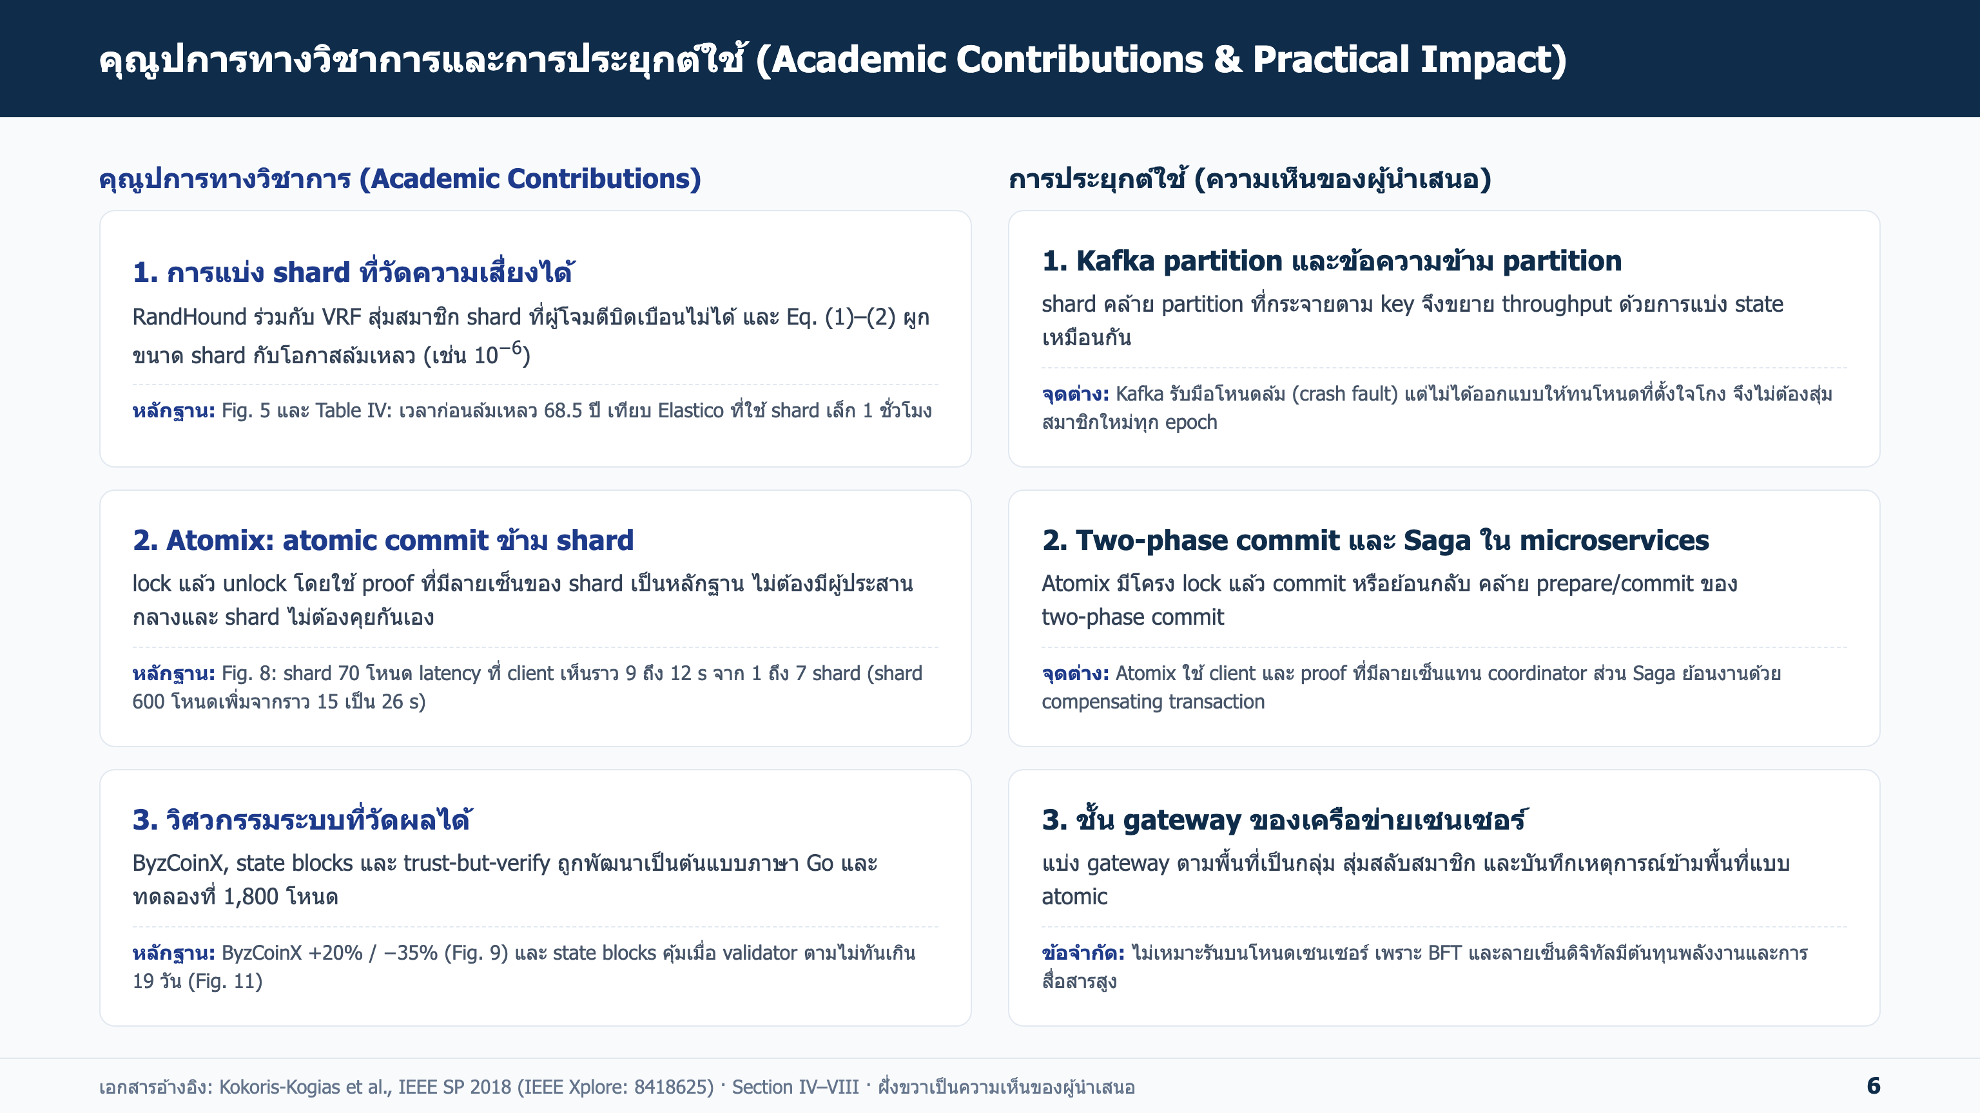
Notes:
เวลา 3:34 ถึง 4:13 (39 วินาที): คุณูปการทางวิชาการและการประยุกต์ใช้ (Academic Contributions & Practical Impact)
คำสำคัญ: 3 คุณูปการ: shard วัดความเสี่ยงได้, Atomix, วิศวกรรมระบบ · ความเห็นผม: Kafka partition, 2PC/Saga, snapshot · เซนเซอร์: เหมาะชั้น gateway
คุณูปการทางวิชาการมีสามข้อครับ หนึ่ง การแบ่ง shard ที่ ผูกขนาด shard กับความเสี่ยงเชิงปริมาณ สอง Atomix ที่ทำ atomic commit ข้าม shard โดยไม่ต้องมีผู้ประสานกลาง และสาม การออกแบบเชิงระบบที่ใช้งานได้จริงและวัดผลบนต้นแบบ
ส่วนการประยุกต์เป็นความเห็นของผมครับ shard คล้าย partition ของ Kafka, Atomix เทียบได้กับ two-phase commit หรือ Saga ใน microservices และ state blocks คล้าย snapshot ที่ช่วยให้เครื่องใหม่เริ่มงานได้เร็ว สำหรับเครือข่ายเซนเซอร์ แนวคิดนี้เหมาะกับ ชั้น gateway มากกว่าตัวโหนดเซนเซอร์ เพราะ BFT มีต้นทุนการสื่อสารสูงครับ

Slide 7
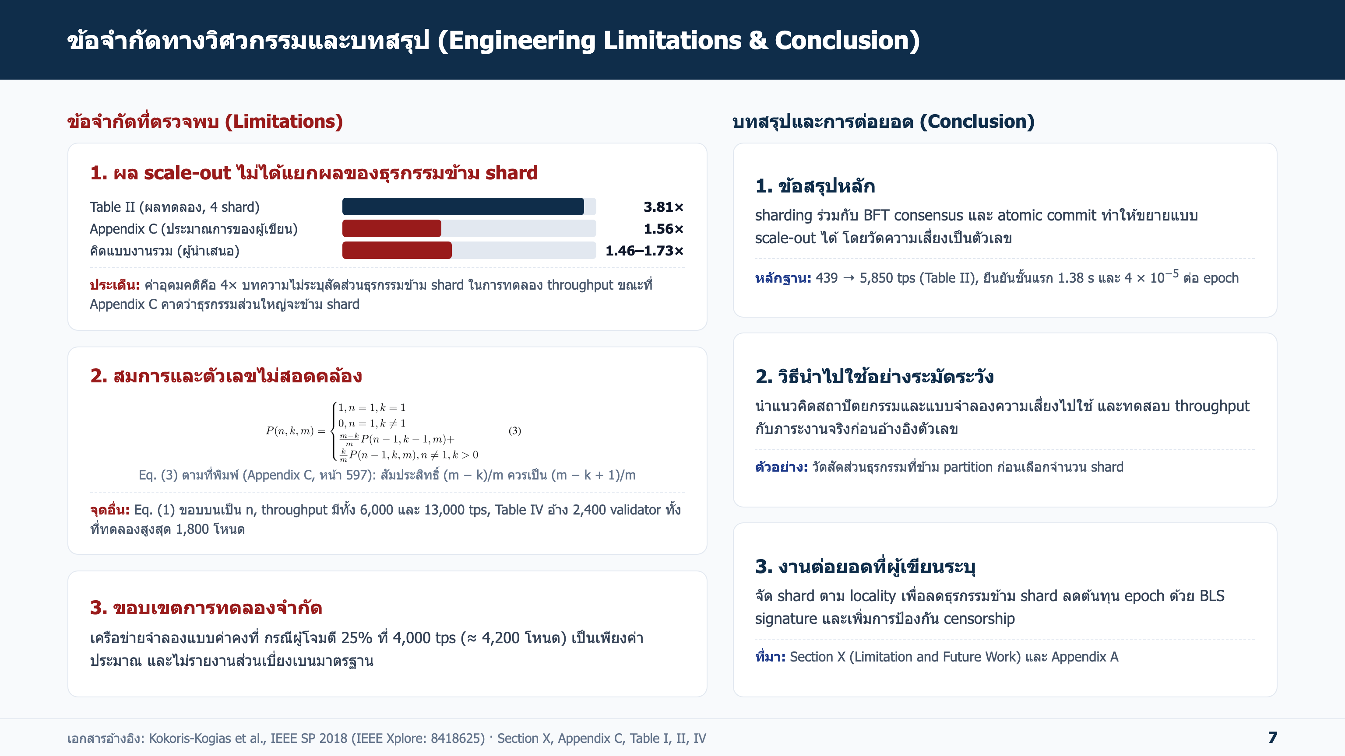
Notes:
เวลา 4:13 ถึง 4:45 (32 วินาที): ข้อจำกัดทางวิศวกรรมและบทสรุป (Engineering Limitations & Conclusion)
คำสำคัญ: Appendix C: 1.56 เท่า ไม่ใช่ 3.8 เท่า · สมการและตัวเลขผิดหลายจุด · เครือข่ายจำลอง, กรณี 25% ระดับ Visa เป็นค่าประมาณ · สรุป: ใช้แนวคิด ไม่ใช่ตัวเลขพาดหัว
ข้อจำกัดมีสามข้อครับ หนึ่ง ภาคผนวกของผู้เขียนเองประเมินว่า เมื่อธุรกรรมส่วนใหญ่ข้าม shard ความเร็วที่สี่ shard จะเหลือราว หนึ่งจุดห้าหกเท่า ไม่ใช่สามจุดแปดเท่า สอง มีจุดผิดในสมการและตัวเลขหลายจุด สาม เครือข่ายเป็นการจำลอง และกรณีผู้โจมตียี่สิบห้าเปอร์เซ็นต์ที่ระดับ Visa เป็นเพียงค่าประมาณ
สรุปคือ scale-out ที่วัดความเสี่ยงได้เป็นไปได้จริง แต่ควรนำ แนวคิดสถาปัตยกรรม ไปใช้ มากกว่าตัวเลข throughput ขอบคุณครับ

